Slide 1
创客教育
系列课程
好搭Bit
(基于MakeCode)
好好搭搭在线

Slide 2
板载指南针传感器
好好搭搭在线

Slide 3
01
基础知识
02
指令学习
目 录
03
程序代码

Slide 4
1
基础知识
罗盘也叫做指南针、司南，是中国古代四大发明之一。它能够利用地球磁场来指示方向，在航海中的应用非常广泛，可以说哥伦布到达美洲大陆、麦哲伦环球航行成功都离不开罗盘的帮助。传统的罗盘相对都比较大。随着电子技术的发展，使用磁阻传感器可以生产出非常小巧的电子罗盘，好搭Bit内部的电路板上就集成了一块电子罗盘芯片，使得好搭Bit也具有识别方向的功能。

Slide 5
2
指令学习
“校准指南针”属于输入类别指令中，可以在输入类别的“更多”之中找到它。使用这个指令可以校准板载的电子罗盘。由于地球磁场非常微弱，因此电子罗盘容易受到各种电子产品的干扰。为了提高数据准确性，电子罗盘在使用前一般都需要校准，让电子罗盘的数值更加准确。

Slide 6
2
指令学习
“指南针朝向角度”指令在输入类别指令中，使用这个指令可以读取板载电子罗盘的角度值。所读取数值的范围是（0-360），将好搭Bit正面向上摆放，所读取的角度值和方向之间的关系是：
“0”度—正北方
“90”度—正东方
“180”度—正南方
“270”度—正西方

Slide 7
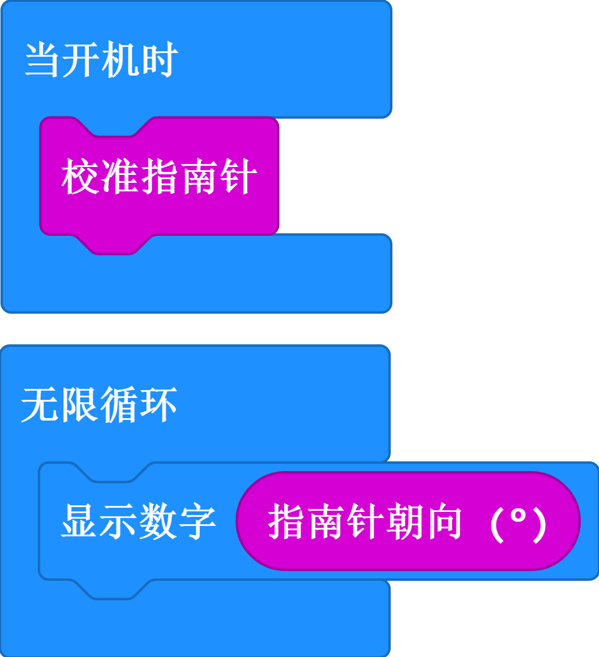
3
程序代码
显示数字10
点阵屏显示角度

Slide 8
谢谢观看！
好好搭搭在线

